Slide 1

二十二条商规
前世今生

Slide 2
1981年，杰克·特劳特先生和艾•里斯先生合著的《定位》（Positioning: The Battle for Your Mind）一书出版。
2009年，该书被美国《广告时代》杂志评为“史上最佳营销经典”第一名

Slide 3
如果说营销界有一位无法逾越的大师，那便是杰克·特劳特。
如果说营销著作中有一本是不可不读的圣经，那就是特劳特的《定位》。
Notes:
1993年出版的22条商规

Slide 4
《二十二条商规》
是“定位”理论的实战案例浓缩版
Notes:
被誉为“CEO最怕被竞争对手读到的商界奇书”。 案例：瓜子二手车、加多宝等

Slide 5
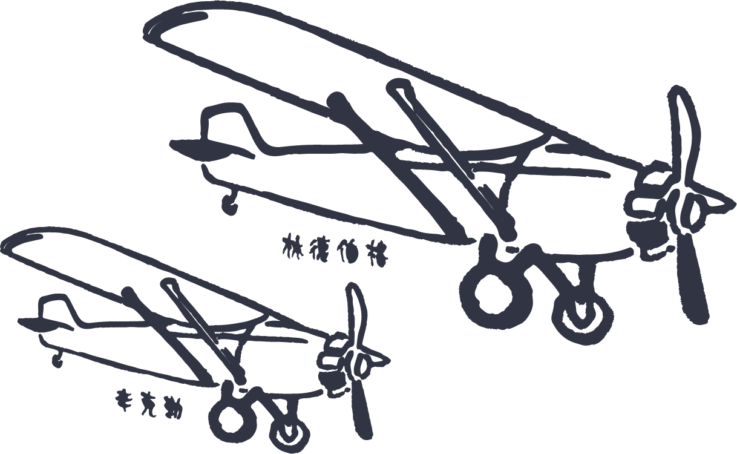
NO.1
领先法则
成为第一胜过做的最好
喜力啤酒（美国第一个站稳脚跟的进口啤酒）
领先替代第一：
美国处于领先地位的大学是？中国第一个航天英雄？第二个是谁？
Notes:
游戏行业：首战即决战（行业本身特点，用户来的快，去的更快）

Slide 6
领先法则告诉我们 在有限的游戏中
往往率先出现的 更容易成为该领域的第一
要尽可能的争当第一 人们相对比较容易记住
首创品牌往往成为市场的占据“品类” 代名词
Notes:
JEEP是第一款四轮驱动的越野汽车；施乐是第一台普通纸复印机的名字，结果它成了所有普通纸复印机的代名词; 邦迪一下，我被安利（我被推销了，我被强力推荐了） 乔治华盛顿是美国第一任总统，那第二任是？ 尼尔阿姆斯特朗是美国第一个登上月球的，第二个呢？

Slide 7
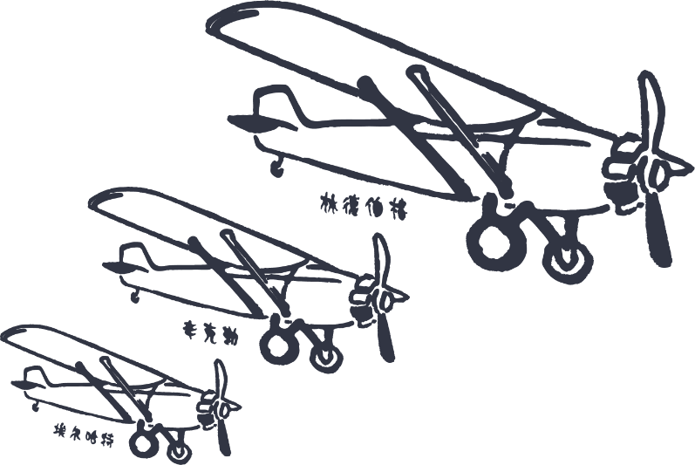
NO.2
类别法则
如果你不能第一个进入某个类别 那么就创造一个类别使自己成为第一
汇源果汁：高浓度果汁的第一品牌
Notes:
鲜橙多：开创了低浓度果汁的品类； 果粒橙：开创了果肉的果汁的品类；

Slide 8
类别法则告诉我们 市场并非一成不变
需要保持不断创新 就能成为第一
用户对新品类往往很有兴趣
Notes:
，只要保持专注、极致、口碑、快的七字真诀，一定可以开创出属于自己的天地；

Slide 9
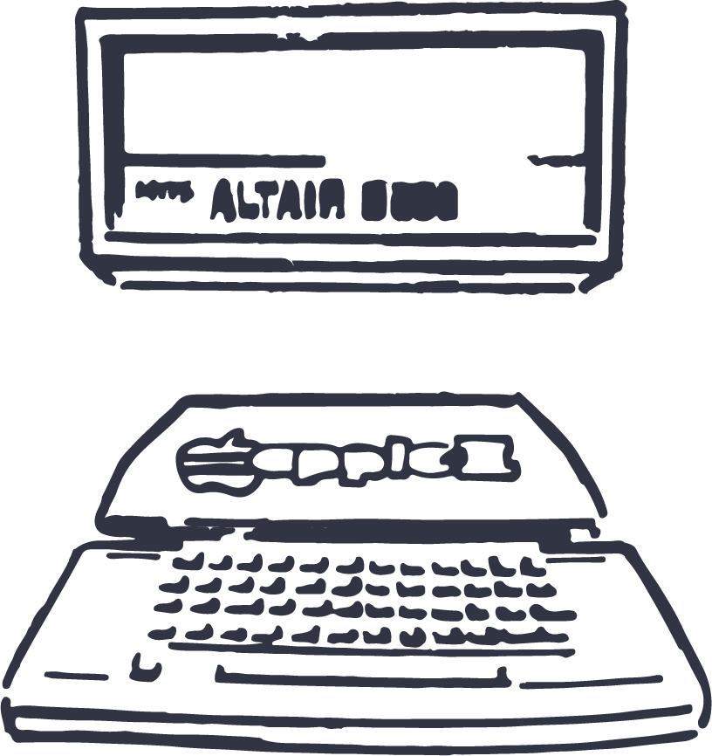
NO.3
观念法则
首先进入消费者心中要胜于首先进入市场
苹果计算机能被潜在消费者记住，得益于它简单易记的名字；
它的同期竞争对手分别是：
科莫多宠物(Commoder Pet)
苹果II、IMSAI8080 、MITS牛郎星8800 、
雷沙TRS-80(Radio Shack TRS-80
Notes:
统一VS康师傅：背景：康师傅在台湾默默无闻；统一是台湾食品饮料领域的领导者； 现状：康师傅在国内率先推出高档方便面，抢先推出绿茶和冰红茶等；统一进入大陆时只能通过类别法则推出了“鲜橙多”

Slide 10
喜之郎奶茶--优乐美奶茶
霸王牌洗发水--霸王牌凉茶
茅台啤酒

Slide 11

NO.4
认知法则
市场营销并不是一场产品战，而是一场营销战
统一VS康师傅
背景：
康师傅在台湾默默无闻；
统一是台湾食品饮料领域的领导者；
Notes:
那么现状呢：康师傅在国内率先推出高档方便面，抢先推出了绿茶和冰红茶等；统一因为进入大陆时太晚，只能通过类别法则推出了“鲜橙多”

Slide 12
日本汽车生产厂商 在日本和美国销售同样的汽车
在美国：本田是销量最好的三大进口汽车品牌
在日本：丰田和本田的销量比例是 4:1
Notes:
两国用户对本田的认知不同：在美国，众所周知日本汽车质量比美国汽车质量好；在日本，用户认为本田是一家摩托车生产厂商；
结论：人们往往是愿意相信大众的既定事实，用大众的认知作为购买决定；

Slide 13
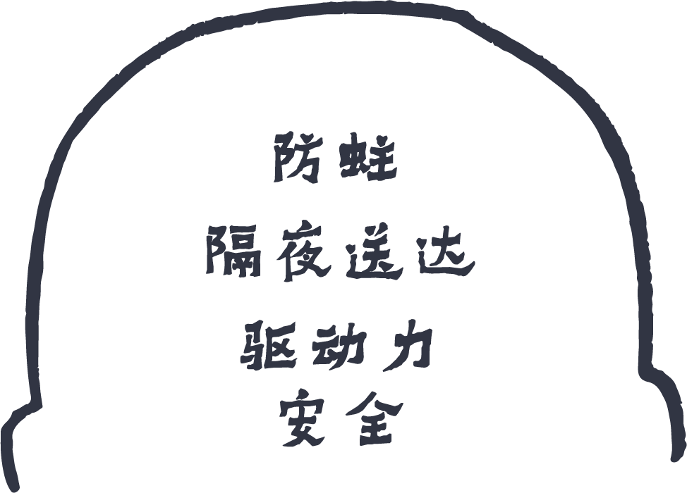
NO.5
聚焦法则
市场营销强有力的观念就是在潜在消费者心中拥有一个代表自己特色的词语
通过把焦点聚集在一个简单的词语上或概念上
使自己的产品迅速渗入潜在消费者心中
光环效应：当你牢牢建立了一种优势 那么你的潜在用户可能赋予你更多优势

Slide 14
在美国，佳洁士是以聚焦“防蛀”概念而成为第一的，但在进入中国市场之初，佳洁士因担心“防蛀”市场有限，转而宣传口气清新、美白等概念，被一直处于老二的高露洁抢先聚焦“防蛀”概念。等佳洁士重新定位防蛀的时候，高露洁已经先入为主，成为“防蛀”牙膏的代名词。
Notes:
健力宝本来可以成为中国运动饮料的代名词，却错过了聚焦法则，还延伸出“第五季”新品牌

Slide 15
选择聚焦点的注意事项：
1 概念应该属于品类 而且还尚未被其他品牌占据
2 没有事情是永恒的 公司必须更换自己的代名词
3 你不能将其他公司的代名词据为己有
4 不能将焦点定位在不存在的对立面的概念上

Slide 16
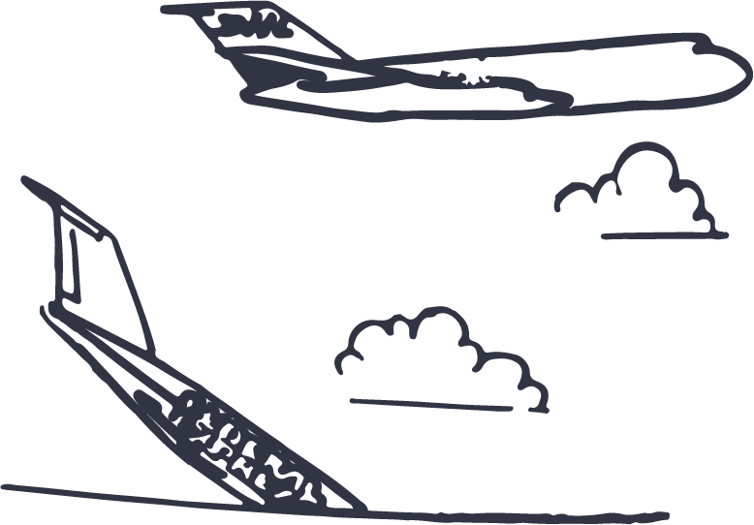
NO.6
专有法则
两个公司不可能在潜在顾客心智中拥有同一个代名词
金龙鱼开创了调和油品类 而成为了中国食用油的领导品牌
随着市场的发展 新的食用油的种类不断增多
金龙鱼又适时的推出了：花生油 葵花籽油 菜籽油 茶籽油 玉米油
现实：鲁花已经占据“花生油”品类
Notes:
金龙鱼的窘境：无法扭转鲁花等专家品牌占据的概念占为己有；面临调和油的认知被稀释，甚至最后沦为混沌品牌的风险；

Slide 17
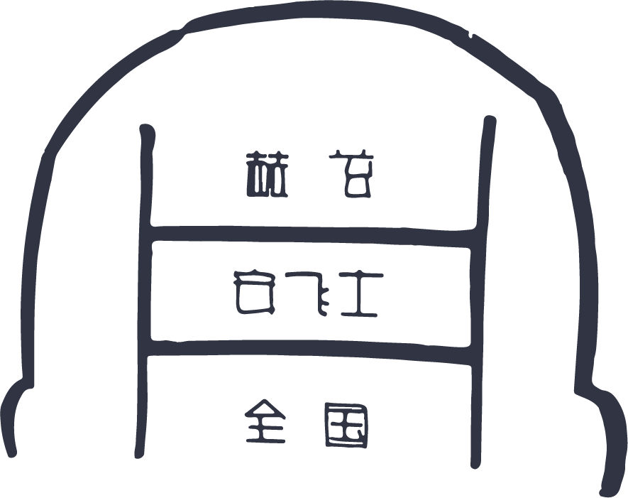
II
NO.7
阶梯法则
采用合作营销战略取决于你站在阶梯的哪一级
阶梯定律背后的营销定律：在营销中 心智决定市场
品牌的心智决定市场地位 心智份额决定市场份额
潜在顾客用他们的心智阶梯决定：
哪些可以选择？哪些选择拒绝？
Notes:
在实施市场营销计划之前，先问自己在潜在顾客心智中，处于阶梯的第几层，客观针对的开展营销计划；

Slide 18
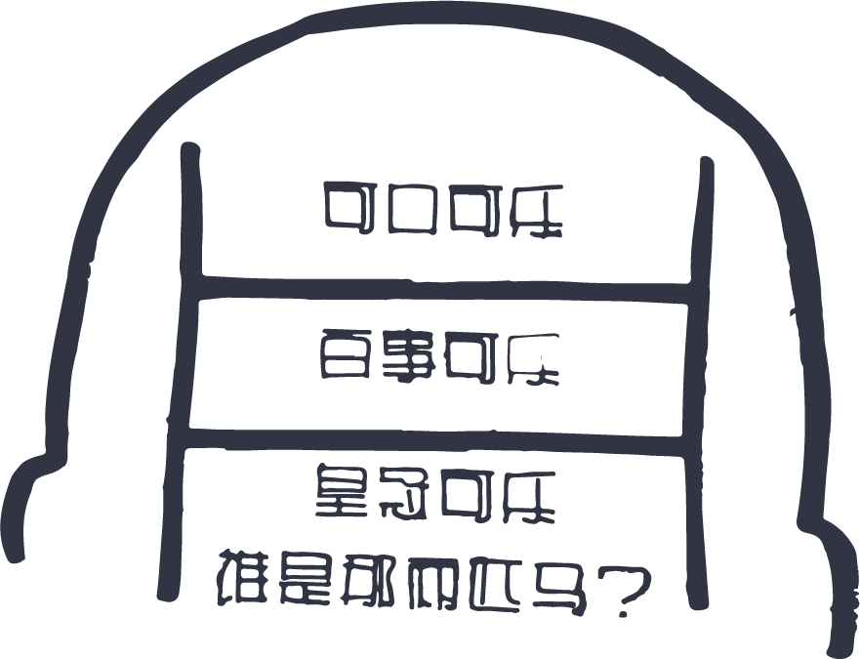
NO.8
二元法则
长远来看 任何一个市场都会演化成“两匹马赛跑”的局面
白酒：茅台和五粮液
可乐：百事可乐和可口可乐
汽车：宝马和奔驰

Slide 19
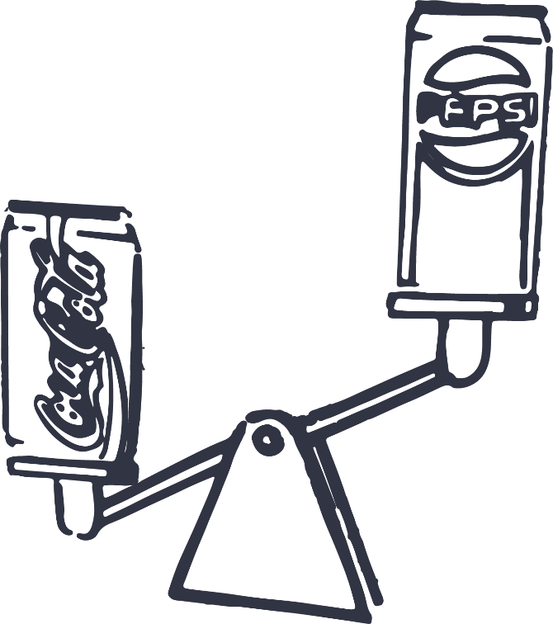
NO.9
对立法则
如果你将目标市场锁定为第二 那么你的战略由领先者决定
在一个领域里 再强大的领先公司 居于第二的公司也有机会将其攻破
可以设法将对方的优势转化为劣势
鲜橙多VS酷儿
鲜橙多：低浓度果汁饮料 面向成人
酷儿：在配方中加入“钙” 把客户定位直接瞄准儿童
结果：酷儿在低浓度果汁饮料中 占领了第二品牌
Notes:
提醒：对立法则是一把双刃剑

Slide 20
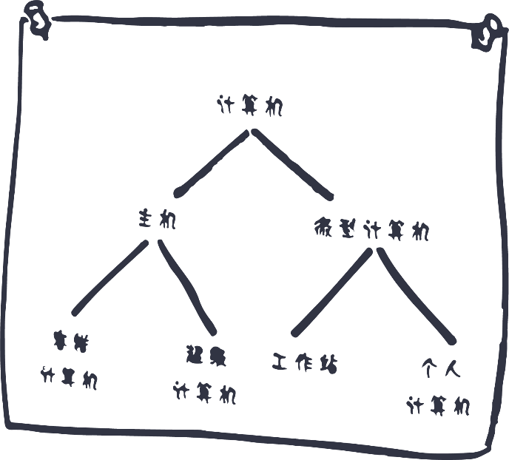
NO.10
细分法则
一段时间后 一个产品品类都将会进一步细分 并形成两个或更多品类
市场营销领域 是一个产品品类不断增长的汪洋大海
分化出来的品类都是一个分立的 独特的主体
音乐：民歌、合成乐、金属乐、摇滚乐、RAP
啤酒：清啤、纯生、淡啤、黑啤
Notes:
如何运用细分法则：使领先者保持其对市场份额的方式，给新产品起新名称

Slide 21
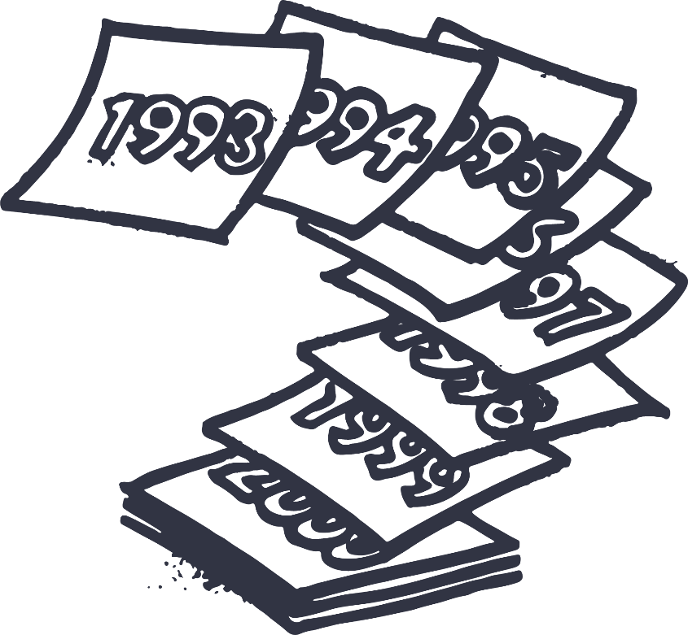
NO.11
长效法则
市场营销只有经过一段时期的运作才能显现其效果
促销会使得公司的销售额上升还是下降？
百团大战
共享单车
Notes:
酒精是兴奋剂还是镇静剂？

Slide 22
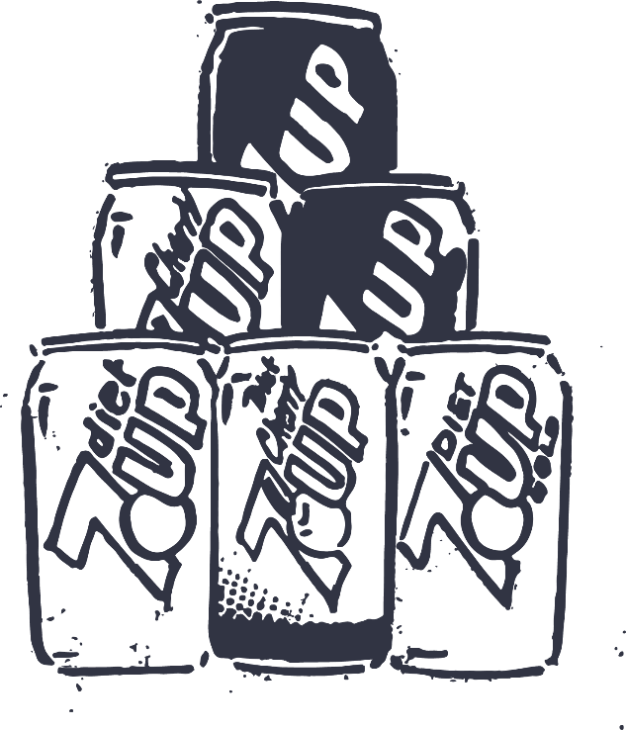
NO.12
延伸法则
总是有一种不可抗拒的压力迫使公司延伸品牌的产品线
市场营销要着眼于未来 短期来看
品牌延伸可以让你取得成功 品牌延伸从长期来看往往是失败的战略
多便是少：产品越多，市场越大，阵线越长，赚的反而越少
少就是多：将精力集中在顾客心智中巩固自己的地位

Slide 23

NO.13
牺牲法则
有所失 才能有所得
牺牲法则与延伸法则正好相反
有三样东西需要你牺牲：
产品线 目标市场 持续的变化
Notes:
百事可乐：定位时尚，定位年轻人，牺牲其他用户； 中国传统的老八大名酒中的茅台、五粮液和剑南春发展成全国领导品牌，汾酒和古井贡发展成地区品牌（跟其盲目扩张品牌有很直接的关系，没有做好取舍）

Slide 24
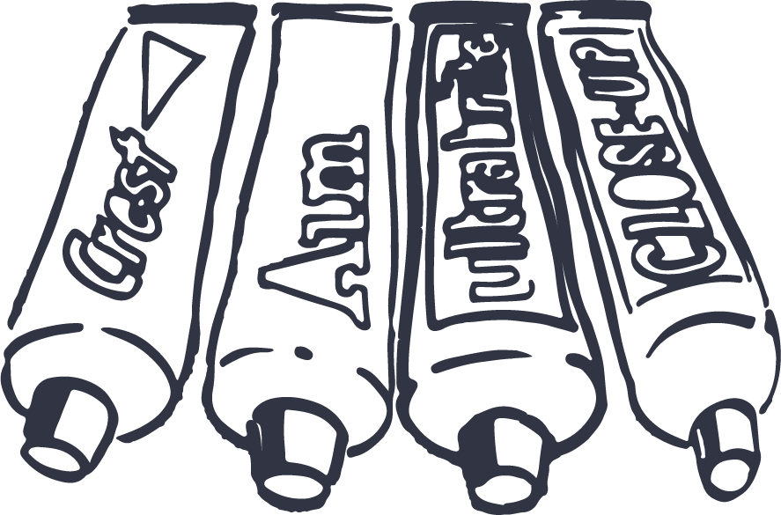
NO.14
属性法则
对于每一个属性而言，都会有一个对立的、有效的属性存在
市场营销是观念和认知的战争，你想要成功
必须将自己的努力集中于一个你所特有的观念和属性，并以此为中心展开营销；
必须努力拥有最为重要的特性，抓住一种特性尽量渲染特性的价值，进而提高市场份额；
今日头条：你关注的才是头条

Slide 25

NO.15
坦诚法则
承认不足 消费者会发现你的长处
坦诚将解除消费者的戒备心理，你所做的关于自己的每一个缺点陈述都将
很快被当做事实接受。另外一方面，最好的正面陈述也不过是被人半信半
疑，尤其在广告中的正面陈述；
使自己的产品深入人心的有效方法：首先承认自己的不足，然后再将其转变成优势；
“1970款的大众车将会难看一阵子”
潜在消费者会想，一辆难看的车一定很可靠；
Notes:
诚实是上策； 联想公关案例

Slide 26

NO.16
独特法则
在每一种情况下 只有一种行动会产生显著的效果
在市场营销中 你的竞争对手通常只有一个薄弱环节
而这正是你可以集中精力全力攻击的环节
盟军在诺曼底登陆 这是潮汐起伏和充满岩石的海岸
德国人认为这是一个任何规模的登陆都不可能选择的地点
Notes:
抓住关键指标和核心本质

Slide 27

NO.17
不可测法则
除非你是在为对手制定计划 否则你无法预测未来
市场营销最大的痛点是：无法预测竞品或市场的变化
当你所经营的市场发生根本性变化时：
必须做出变革 主动拥抱变革
建立具有极大灵活性的企业组织
Notes:
何止是竞争对手，更多的是你看不见的其他行业的竞争对手，将颠覆你的认知；

Slide 28

NO.18
成功法则
成功会导致自大 而自大则会导致失败
成功的公司往往会盲目扩张产品线，或者忽视消费者的心声，
公司的高层管理人员就越容易脱离一线
（这大概就是限制公司成长的唯一最重要的因素吧）
市场营销中，顾客的认知是最值得考虑的
事实上企业成功的原因：实施了正确的营销计划，率先进入顾客心中，专注聚焦在产品端，
发现了一个产品的特性并展开宣传
Notes:
CEO往往每周花在外部会议和内部会议的时间占比较多，没有时间去了解市场营销的真正情况，如果脱离一线太久，必将影响关键决策判断；该法则更多的是一种告诫

Slide 29
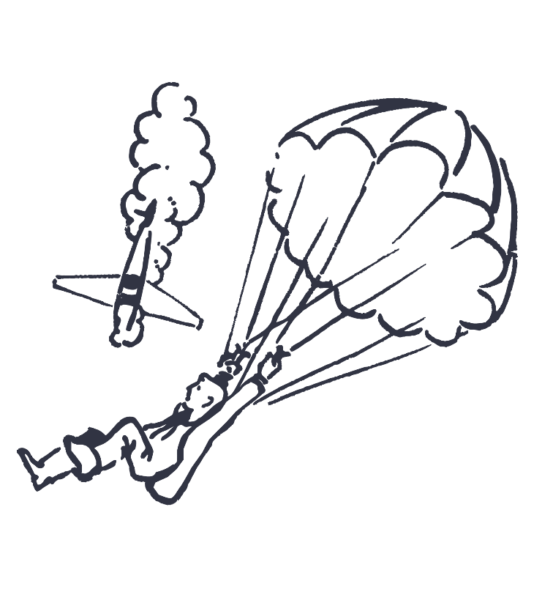
NO.19
失败法则
失败是可以预料的 也是可以接受的
在遇到问题时，很多公司的想法是什么？
总是试图调整或改进，而不是放弃。
（而这并不利于事业的发展）
更佳的战略是：尽早发现错误并及时采取措施以终止损失；
如果失败无法避免，那么及时撤退可以起到亡羊补牢的效果；

Slide 30

NO.20
炒作法则
实际情况往往与媒体宣传的相反
当公司运转正常时 公司不需要宣传炒作
而当它需要炒作时 一般意味着遇到了麻烦
真正的革命不是在中午的号角声 或是每晚的新闻联播里
而是在深夜静悄悄的时候发生
Notes:
乐视是比较会炒作的公司（发布会上17次提到自己是互联网公司）

Slide 31
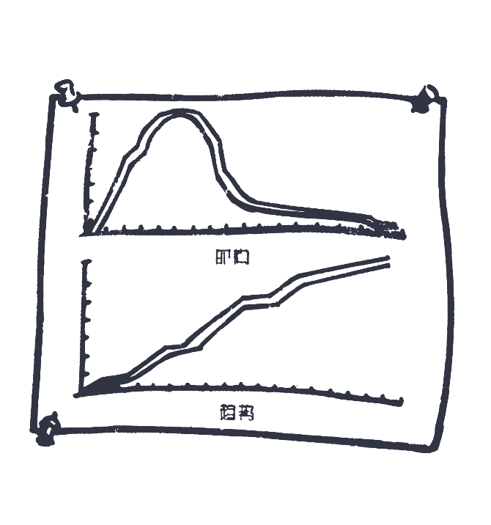
NO.21
加速法则
成功的营销计划不以时尚为依据 而以趋势为基础
时尚是海洋中的波浪 趋势则是海洋中的潮汐
波浪很容易看到 但却来去匆匆
趋势几乎是不可见的 但在长期它却威力巨大
Notes:
时尚虽然是当下的主流，但往往很快会成为过去。我们需要保持清醒的头脑，捕捉那些看不见的趋势，并提早布局；例：短视频传播；

Slide 32
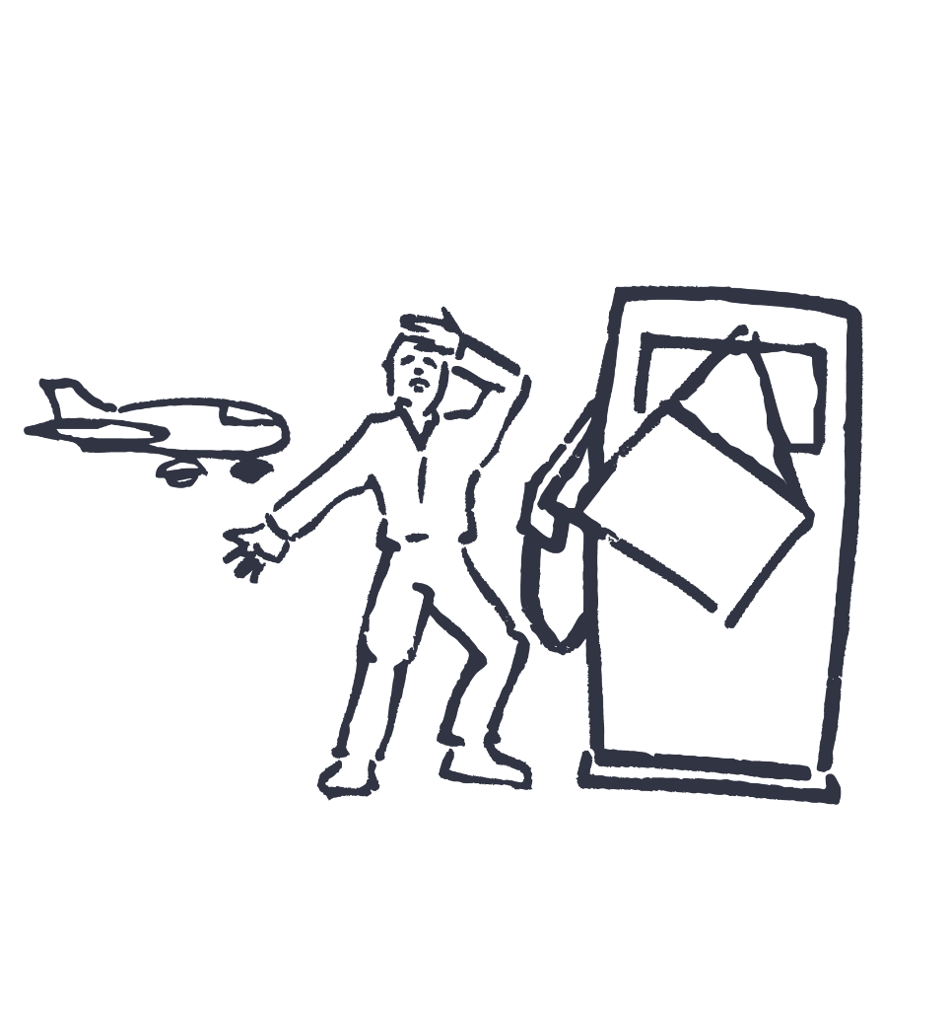
NO.22
资源法则
没有充足的资金 好想法不会成为现实
就算是世界上最好的想法 如果没有启动资金 它也不会成为现实
以下你会如何选择：
一个伟大的想法
一个普通的想法加上100万美元

Slide 33
II
定位的基本原则
1 不改变固有心智
2 尽量简化信息
3 用户的认知比真理重要
4 新概念必须关联旧概念
Notes:
乐视是比较会炒作的公司（发布会上17次提到自己是互联网公司）

Slide 34
定位的步骤
1 整体分析市场环境 明确我们的竞争对手是谁 竞争对手的价值是什么
2 避开竞争对手在潜在顾客心智中的优势 或是利用竞争对手强势中蕴含的弱点 确立品牌的优势位置
3 为这一定位寻求一个可靠的证明
4 将这一定位整合进企业内部运营的方方面面 特别是传播上要有足够的资源 以将这一定位植入潜在顾客的心智

Slide 35
定位的方法
1 成为某一个领域的第一
2 做一个领域某个方面的第一
3 重新定位竞争对手

Slide 36
本书的缺点
1 观点有些绝对和片面，夸大了营销所占比重
2 战略执行需要对企业作战能力有效评估结合
3 很多品牌营销案例都是事后套用

Slide 37
专注 极致 口碑 快

Slide 38
II
产品是核心竞争力

Slide 39
发展才是硬道理

